Slide 1
La conexidad
Topología - 8
Georgy Nuzhdin
2022-2024

Slide 2
Espacios conexos
| Definición. Se dice que un espacio topológico es conexo si no existen dos abiertos, U y V, disjuntos y no vacíos tales que X = U ∪ V
Parafraseando, un espacio es conexo si no se divide en dos o más partes separadas
En caso de existir X = U ∪ V se llama “separación”

Slide 3

¿Son conexos?
$ℝ$ con la topología canónica
$ℝ$ con la topología Sorgenfrey
$ℝ$ con la topología cofinita

Slide 4
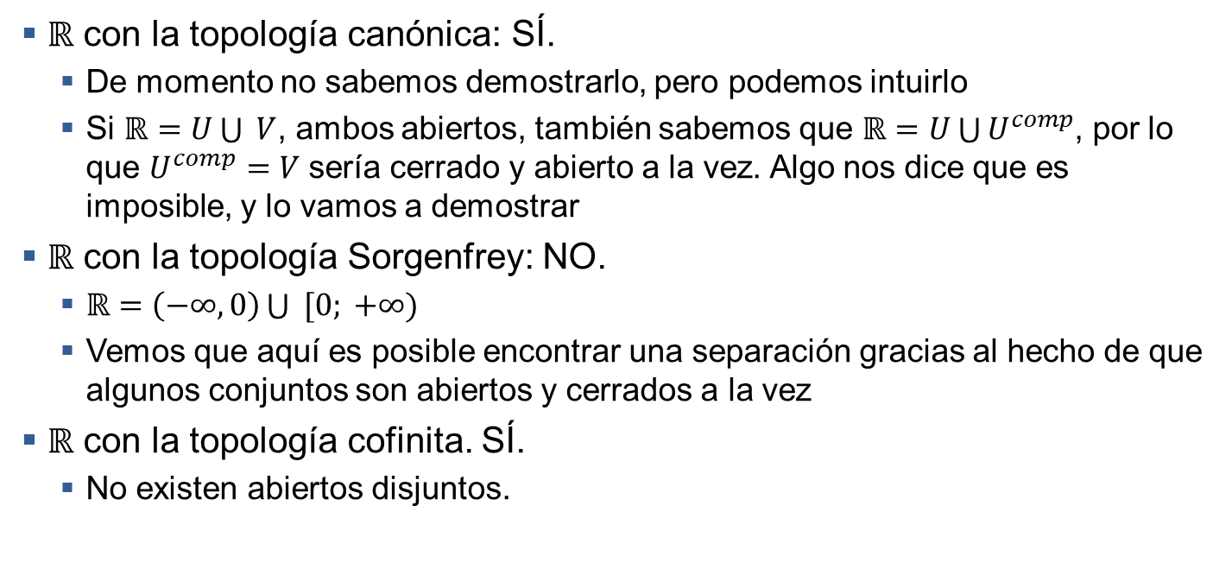
¿Son conexos?
$ℝ$ con la topología canónica: SÍ.
De momento no sabemos demostrarlo, pero podemos intuirlo
Si $ℝ=U\bigcup{ V}$, ambos abiertos, también sabemos que $ℝ=U\bigcup{U^{comp}}$, por lo que $U^{comp}=V$ sería cerrado y abierto a la vez. Algo nos dice que es imposible, y lo vamos a demostrar
$ℝ$ con la topología Sorgenfrey: NO.
$ℝ=\left(−∞,0\right)\bigcup{ [0; +∞)}$
Vemos que aquí es posible encontrar una separación gracias al hecho de que algunos conjuntos son abiertos y cerrados a la vez
$ℝ$ con la topología cofinita. SÍ.
No existen abiertos disjuntos.

Slide 5

¿Son conexos?
A = (2, 3] ∪ [4, 5) $⊂ℝ$ con la topología canónica heredada
$ℚ⊂ℝ$ con la topología canónica
Los puntos en cualquier topología

Slide 6
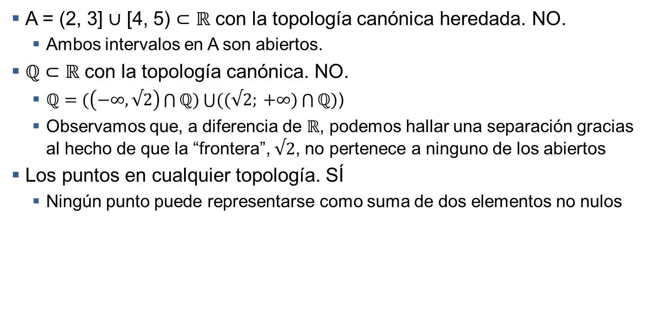
¿Son conexos?
A = (2, 3] ∪ [4, 5) $⊂ℝ$ con la topología canónica heredada. NO.
Ambos intervalos en A son abiertos.
$ℚ⊂ℝ$ con la topología canónica. NO.
$ℚ=(\left(−∞,√2\right)\bigcap{ℚ)}\bigcup{((√2; +∞)}\bigcap{ℚ)}$)
Observamos que, a diferencia de $ℝ$, podemos hallar una separación gracias al hecho de que la “frontera”, $√2$, no pertenece a ninguno de los abiertos
Los puntos en cualquier topología. SÍ
Ningún punto puede representarse como suma de dos elementos no nulos

Slide 7
Teorema. Los siguientes postulados son equivalentes
1) X es conexo.
2) Los únicos subconjuntos de X simultáneamente abiertos y cerrados son ∅ y X.
3) No existe ninguna función f : X → {0, 1} continua y sobreyectiva

Slide 8

Teorema. Los siguientes postulados son equivalentes
1) X es conexo $⇒$ 2) Los únicos subconjuntos de X simultáneamente abiertos y cerrados son ∅ y X
Como siempre, vamos a suponer lo contrario. Si existiera otro subconjunto de X abierto y cerrado (llamémoslo Y), su complemento sería abierto. La unión de Y (abierto) y su complemento (abierto) es una separación.

Slide 9

Teorema. Los siguientes postulados son equivalentes
1) X es conexo $⇒$ 3) No existe ninguna función f : X → {0, 1} continua y sobreyectiva
Si hubiera una función continua X → {0, 1}, consideraríamos $V=f^{−1}\left(0\right), W=V=f^{−1}(1)$
Ambos son abiertos, por tanto, forman una separación

Slide 10
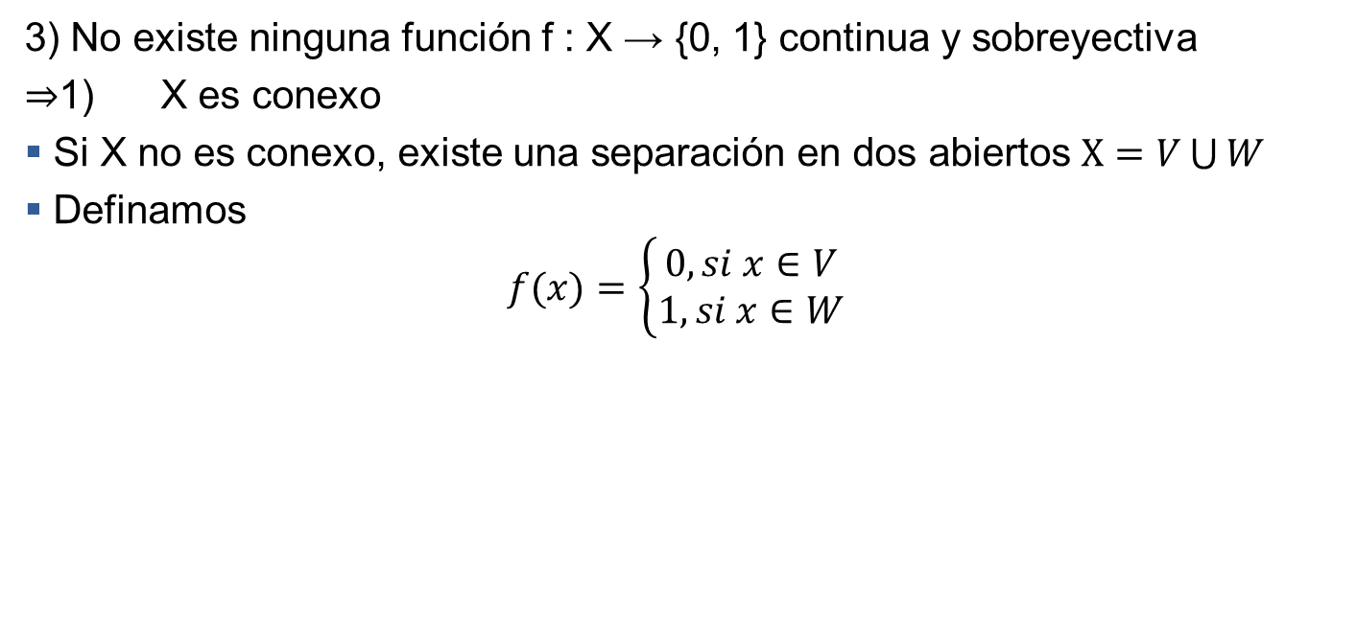
Teorema. Los siguientes postulados son equivalentes
3) No existe ninguna función f : X → {0, 1} continua y sobreyectiva
$⇒$1) X es conexo
Si X no es conexo, existe una separación en dos abiertos $X=V\bigcup{W}$
Definamos $f(x)=\left\{\begin{aligned}0, si x∈V \\ 1, si x∈W\end{aligned}\right.$

Slide 11


Componentes conexas
| Definición 1. Si existe una función continua y sobreyectiva $f : X → \{0, 1, 2, …, N−1\}$, se dice que $X$ tiene $N$ componentes conexas: $f\left(0\right), f\left(1\right),…, f(N−1)$
| Definición 2. También podemos definir una componente conexa $Y⊂X$ como el conjunto conexo tal que $∀ Z: Y⊂Z⊂X$, $Z$ no es conexo (es decir, “la máxima parte conexa”)
| Definición 3. Si existe una relación de equivalencia $x \sim y$ $:∃A: x,y∈A conexo$, las clases de equivalencia definen las componentes conexas

Slide 12
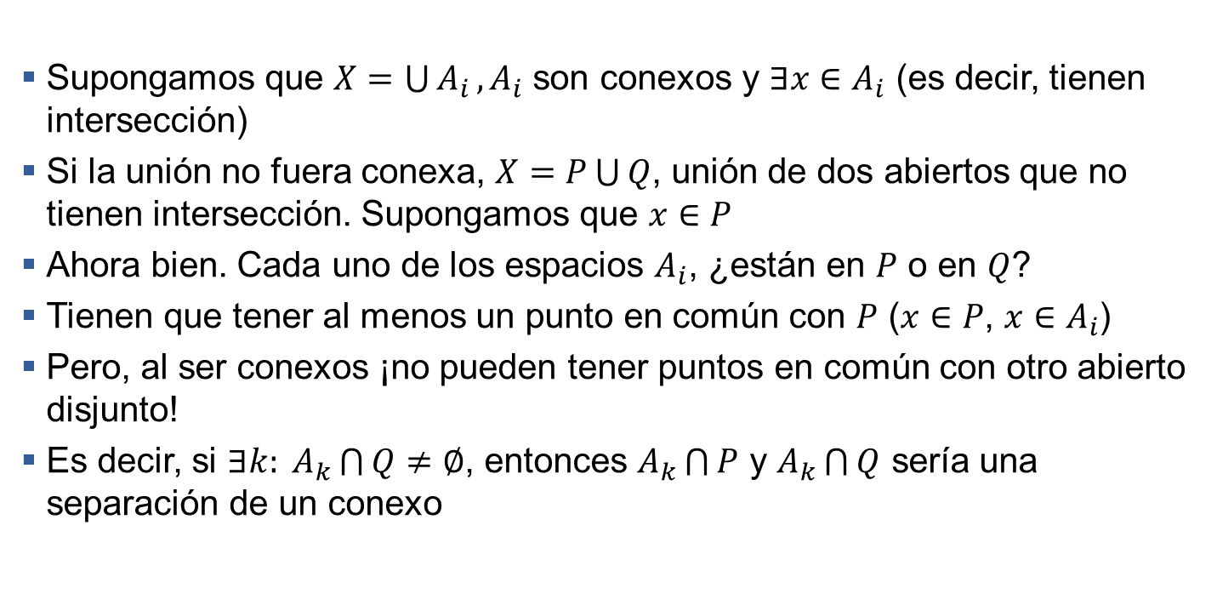
Teorema. La unión de conexos que tienen intersección entre sí es conexa
Supongamos que $X=\bigcup{A_{i}},A_{i}$ son conexos y ${∃x∈A}_{i}$ (es decir, tienen intersección)
Si la unión no fuera conexa, $X=P\bigcup{Q}$, unión de dos abiertos que no tienen intersección. Supongamos que $x∈P$
Ahora bien. Cada uno de los espacios $A_{i}$, ¿están en $P$ o en $Q$?
Tienen que tener al menos un punto en común con $P$ ($x∈P$, ${x∈A}_{i}$)
Pero, al ser conexos ¡no pueden tener puntos en común con otro abierto disjunto!
Es decir, si ${∃k: A}_{k}\bigcap{Q}≠∅$, entonces $A_{k}\bigcap{P}$ y $A_{k}\bigcap{Q}$ sería una separación de un conexo

Slide 13
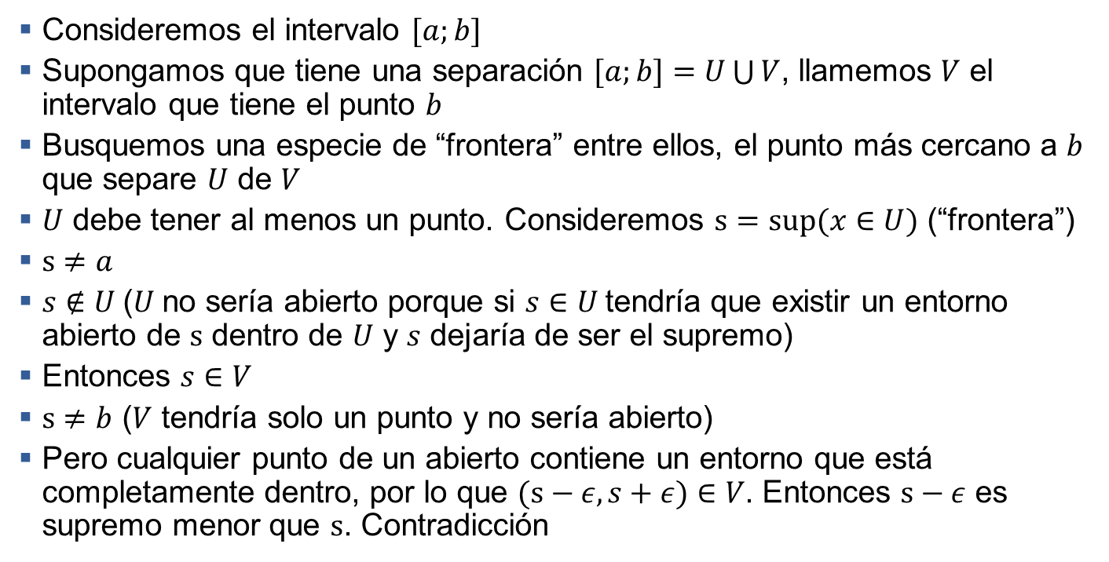
Demuestra que cualquier intervalo cerrado es conexo en la topología canónica
Consideremos el intervalo $[a;b]$
Supongamos que tiene una separación $[a;b]=U\bigcup{V}$, llamemos $V$ el intervalo que tiene el punto $b$
Busquemos una especie de “frontera” entre ellos, el punto más cercano a $b$ que separe $U$ de $V$
$U$ debe tener al menos un punto. Consideremos $s=sup⁡(x∈U)$ (“frontera”)
$s≠a$
$s∉U$($U$no sería abierto porque si $s∈U$tendría que existir un entorno abierto de $s$ dentro de $U$ y $s$ dejaría de ser el supremo)
Entonces $s∈V$
$s≠b$ ($V$ tendría solo un punto y no sería abierto)
Pero cualquier punto de un abierto contiene un entorno que está completamente dentro, por lo que $(s−ε,s+ε)∈V$. Entonces $s−ε$ es supremo menor que $s$. Contradicción

Slide 14
¿Por qué cualquier intervalo cerrado tiene separación en Sorgenfrey y en los racionales?
Básicamente, porque no hay “frontera” entre los abiertos
En Sorgenfrey, la “frontera” puede pertenecer al intervalo derecho
En los racionales, la “frontera” puede estar fuera de ambos conjuntos

Slide 15

Demuestra que cualquier intervalo abierto es conexo en la topología canónica
¿Podemos representar un abierto como una unión infinita de cerrados que tienen intersección?
¡Claro! Cualquier $\left(a;b\right)=\bigcup_{n=1}^{∞}{[a+\frac{1}{n};b−\frac{1}{n}]}$
Como todos estos intervalos tienen un punto en común (por ejemplo, $\frac{a+b}{2}$), su unión es conexa

Slide 16

Demuestra que la recta numérica es conexa en la topología canónica
¿Podemos representar la recta como una unión infinita de cerrados que tienen intersección?
¡Claro! Cualquier $ℝ=\bigcup_{n=1}^{∞}{[−n;n]}$
Como todos estos intervalos tienen un punto en común (por ejemplo, $0$), su unión es conexa

Slide 17
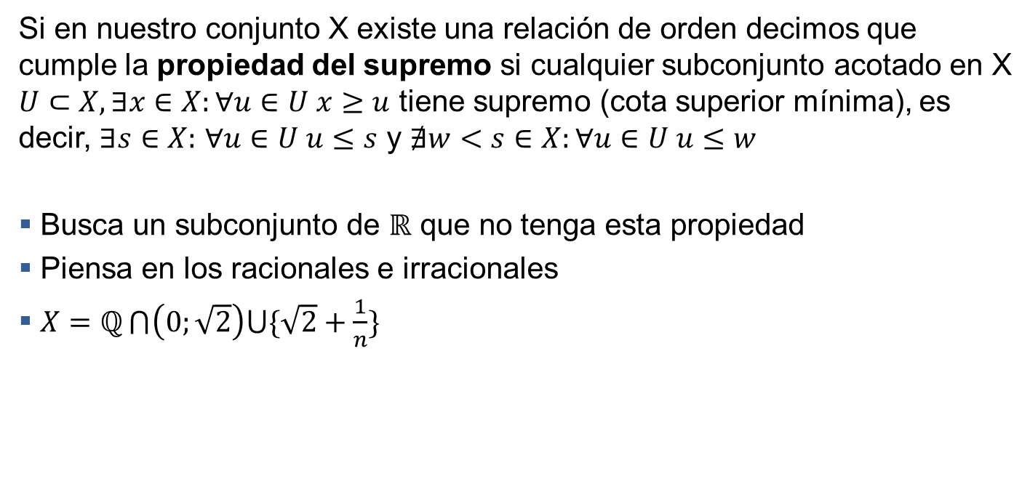
Propiedad del supremo
Si en nuestro conjunto X existe una relación de orden decimos que cumple la propiedad del supremo si cualquier subconjunto acotado en X $U⊂X, ∃x∈X:∀u∈U x≥u$ tiene supremo (cota superior mínima), es decir, $∃s∈X:$ $∀u∈U u≤s$ y $∄w<s∈X:∀u∈U u≤w$
Busca un subconjunto de $ℝ$ que no tenga esta propiedad
Piensa en los racionales e irracionales
$X=ℚ\bigcap{\left(0;\sqrt{2}\right)⋃\{\sqrt{2}+\frac{1}{n}\}}$

Slide 18

Continuos lineales
Se dice que el conjunto X es un continuo lineal si
X tiene la propiedad del supremo
Para cualquier pareja de puntos de X hay un punto entre ellos:
$$∀a<b∈X ∃ x∈X:a<x<b$$

Slide 19

¿Son continuos lineales? ¿Son conexos?
$X=\left[0;1\right]×\left[0;1\right]$ (topología del orden)
$X=(0;1]\bigcup{ (2;3)}$ (topología canónica heredada)
$X=(0;1]\bigcup{ [2;3)}$ (topología canónica heredada)
$X=(0;1]\bigcup{ (2;3)}$ (topología del orden)
$X=(0;1]\bigcup{ [2;3)}$ (topología del orden)

